Slide 1

Comandos git
Maidellin Suset Alvarado Cayax

Slide 2
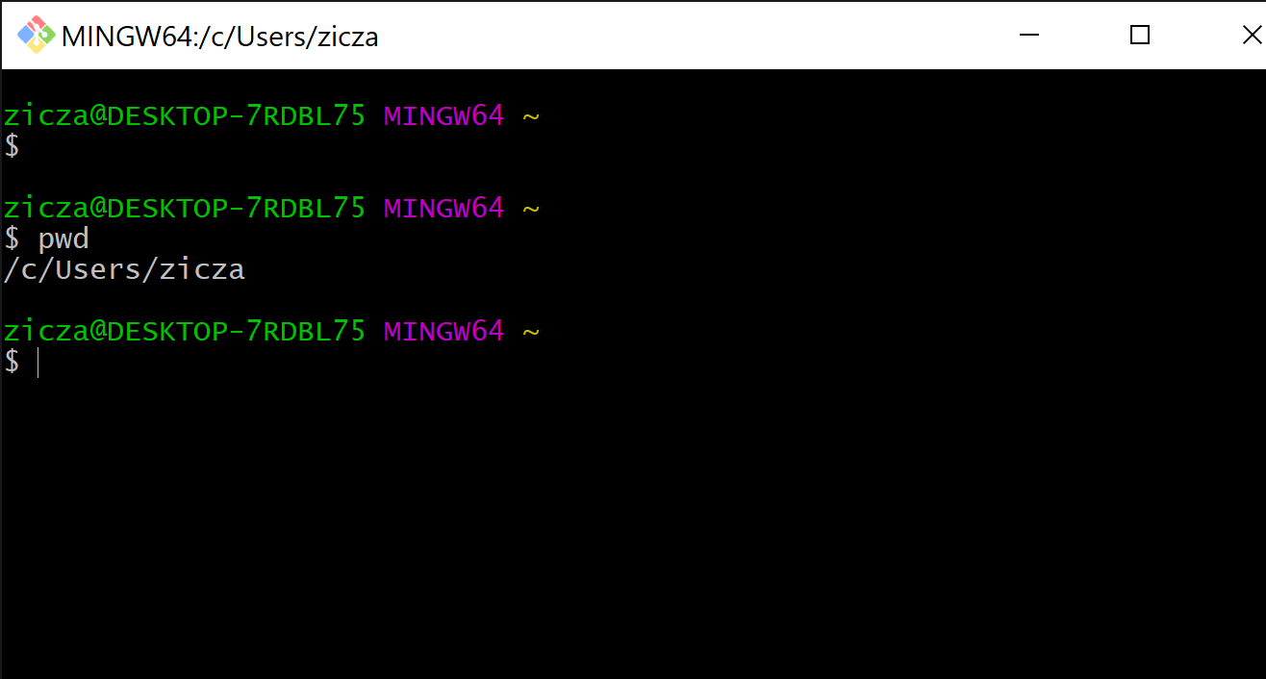
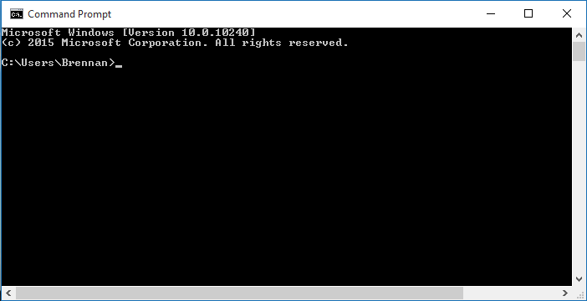
Git Bash y CMD

Slide 3

Los comandos mas usados
Git config
Git init
Git add
Git status
Git commit
Git branch
Git checkout
Git merge
git remote
Git clone
Git fetch
Git pull
Git push
Git log
Git show
Git blame
Git reset
Git revert
Git reset
Git remote add origin
Git remote set-url origin
Git remove rm
Git remote show origin

Slide 4
Los comandos mas usados
git switch
Git restore

Slide 5
Ejemplo de comando
Maidellin Suset Alvarado Cayax

Slide 6
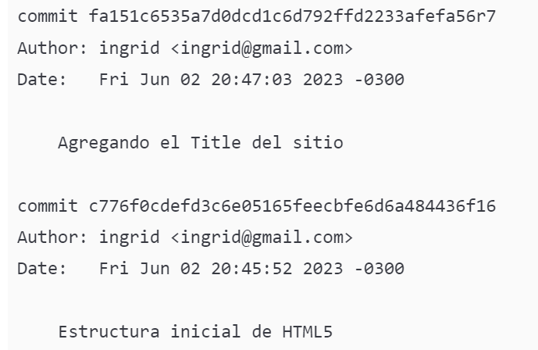
Ejemplo de comando
Maidellin Suset Alvarado Cayax

